Slide 1



《期中專題發表》 金屬家具公司網站
班級：PHPD07 姓名：李祖賢 日期：2024/06/05

Slide 2

主題發想
強者我姑姑！
公司主力是台灣少見的家庭式吧檯
有現成的商業攝影照片
想對公司有更深的了解及協助

Slide 3
排程
Monday | Tuesday | Wednesday | Thursday | Friday | Saturday | Sunday
29 | 30 | 5/1 | 2 | 3 | 4 | 5
6 | 7 | 8 | 9 | 10 | 11 | 12
13 | 14 | 15 | 16 | 17 | 18 | 19
20 | 21 | 22 | 23 | 24 | 25 | 26
27 | 28 | 29 | 30 | 31 | 6/1 | 2
3 | 4 | 5 | 6 | 7 | 8 | 9
擬定題目及大綱
課程學習
版面設計
將構想的內容寫成HTML
學習Bootstrap
完成頁首頁尾
一天做一個頁面
製作購物車
測試與修正
製作簡報
專題發表

Slide 4
實際排程
Monday | Tuesday | Wednesday | Thursday | Friday | Saturday | Sunday
29 | 30 | 5/1 | 2 | 3 | 4 | 5
6 | 7 | 8 | 9 | 10 | 11 | 12
13 | 14 | 15 | 16 | 17 | 18 | 19
20 | 21 | 22 | 23 | 24 | 25 | 26
27 | 28 | 29 | 30 | 31 | 6/1 | 2
3 | 4 | 5 | 6 | 7 | 8 | 9
確定題目
課程學習
擬定題目及大綱
假資料及圖片收集
完成頁首頁尾
在JavaScript的衝擊下過生日+探望朋友
首頁
介紹頁
產品頁
聯絡表單
商品詳細介紹頁
消息頁
製作簡報
專題發表

Slide 5




製作工具
HTML、CSS、Boostrap、JavaScript
Bootstrap5

Slide 6
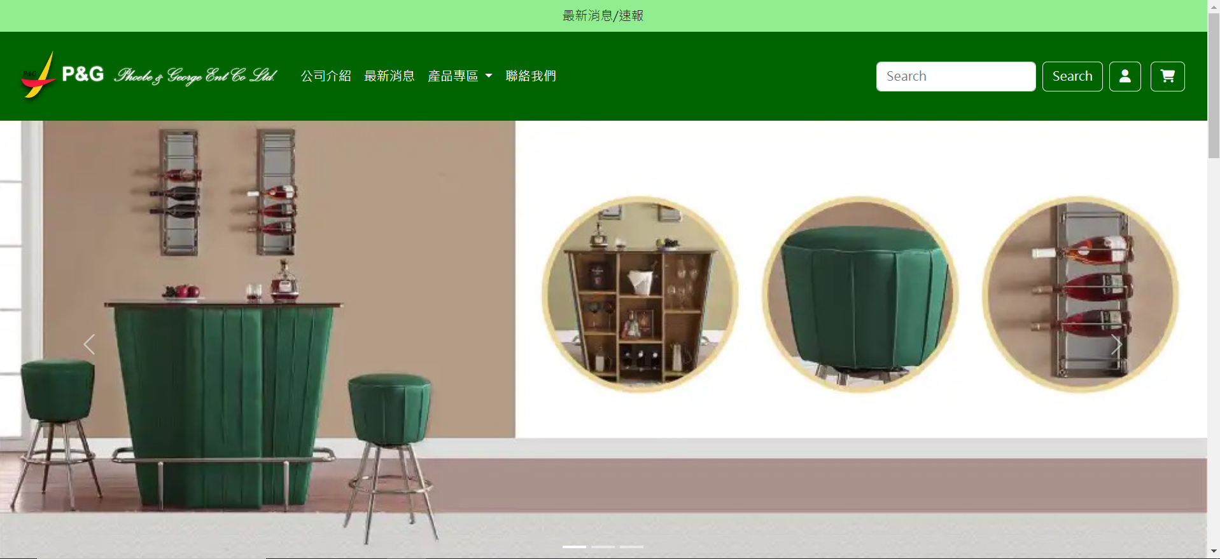
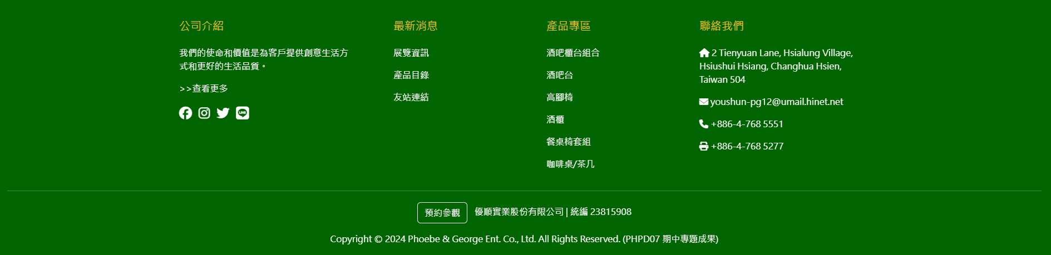
網站架構
sticky-top
↑ 頁首(Header)
Navigation bar
↓ 頁尾(Footer)

Slide 7
首頁
Carousel

Slide 8
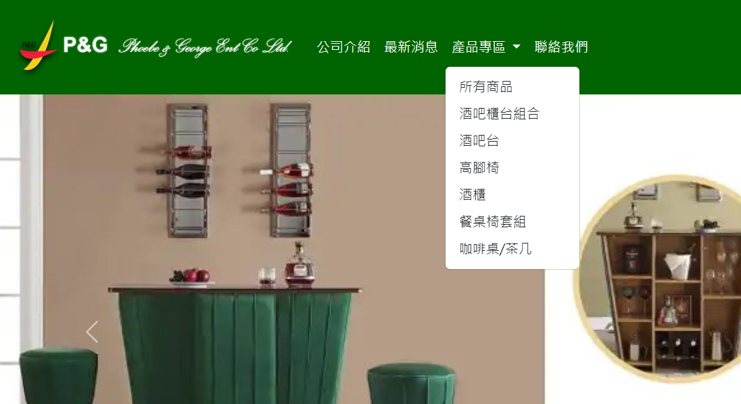
首頁
Dropdowns

Slide 9
首頁

Slide 10
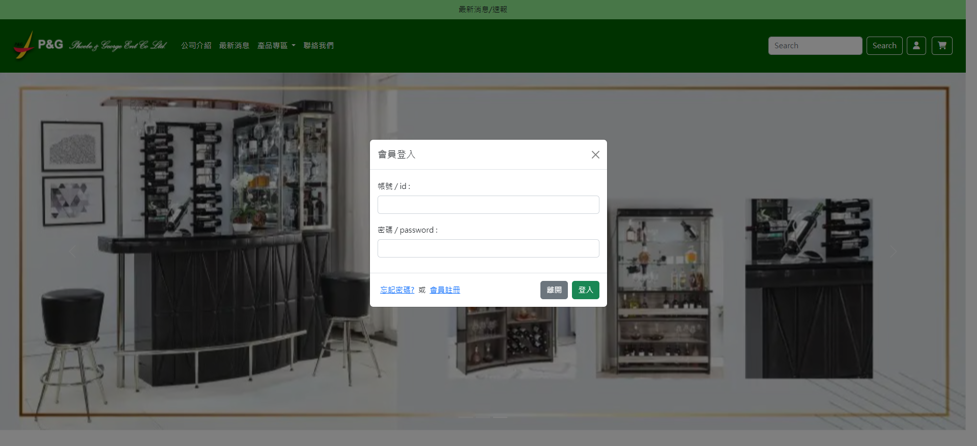
首頁
Modal

Slide 11
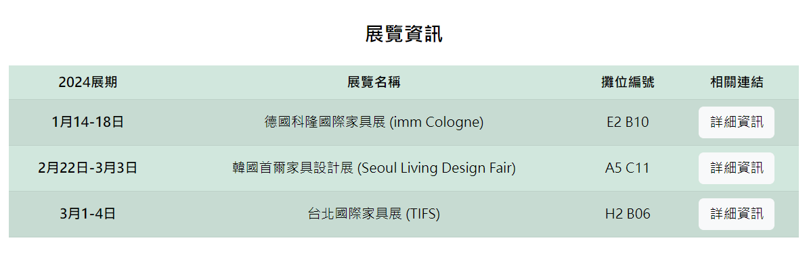
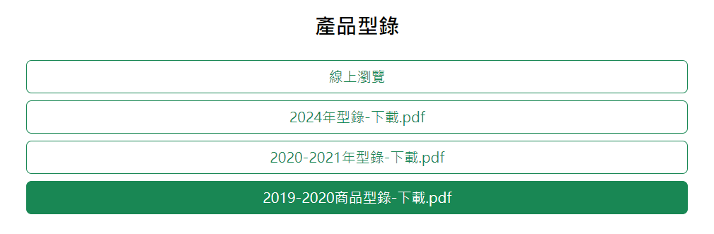
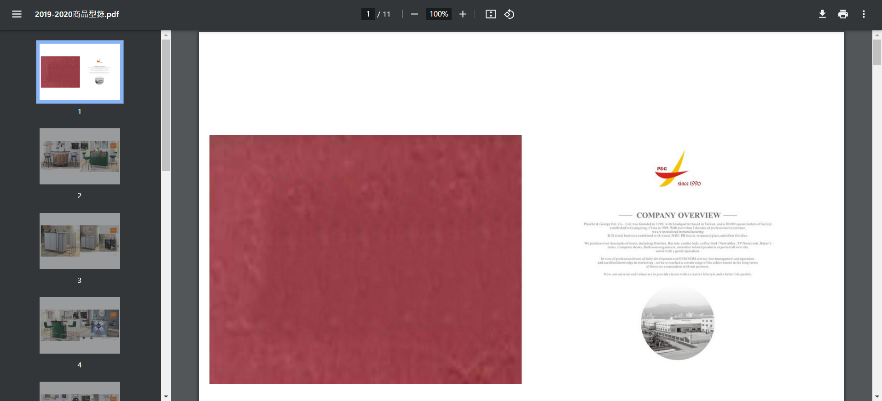
最新消息頁

Slide 12

最新消息頁
Card

Slide 13
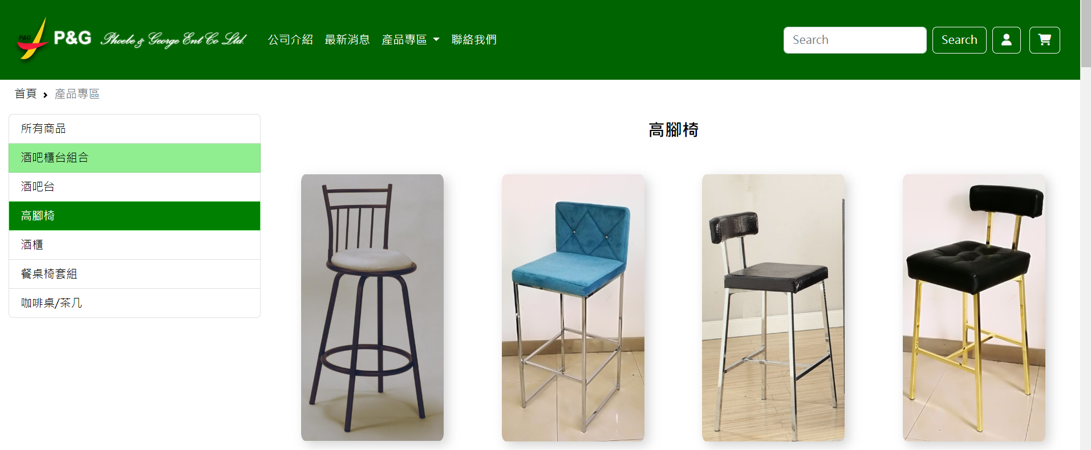
產品專區
List group

Slide 14
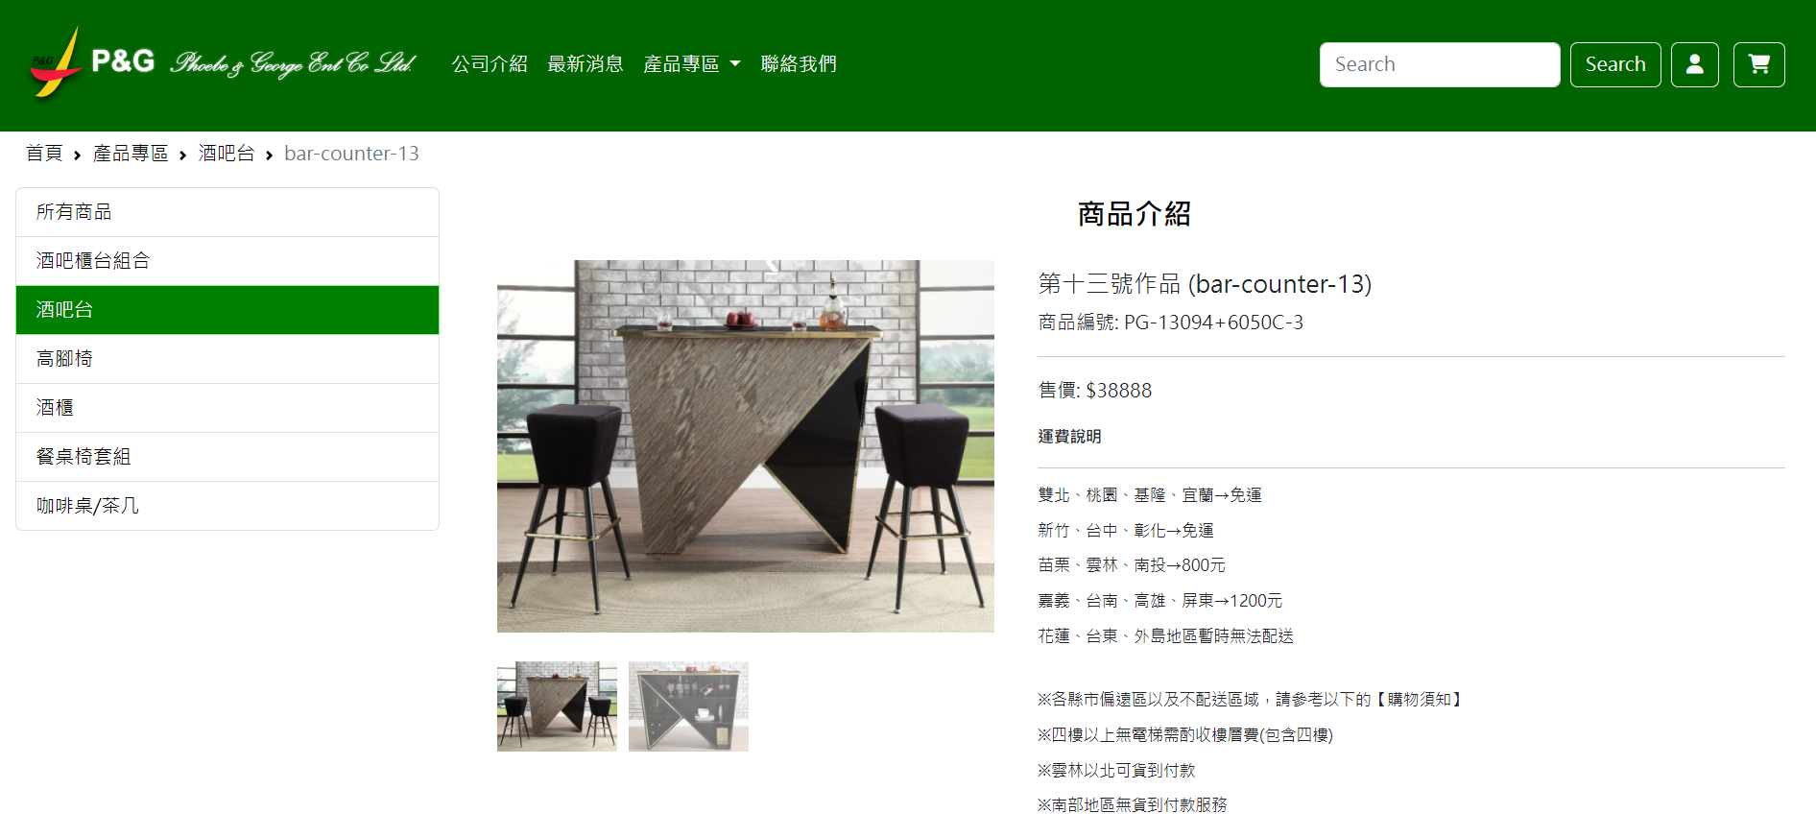
商品介紹
Breadcrumb
Slideshow Gallery

Slide 15
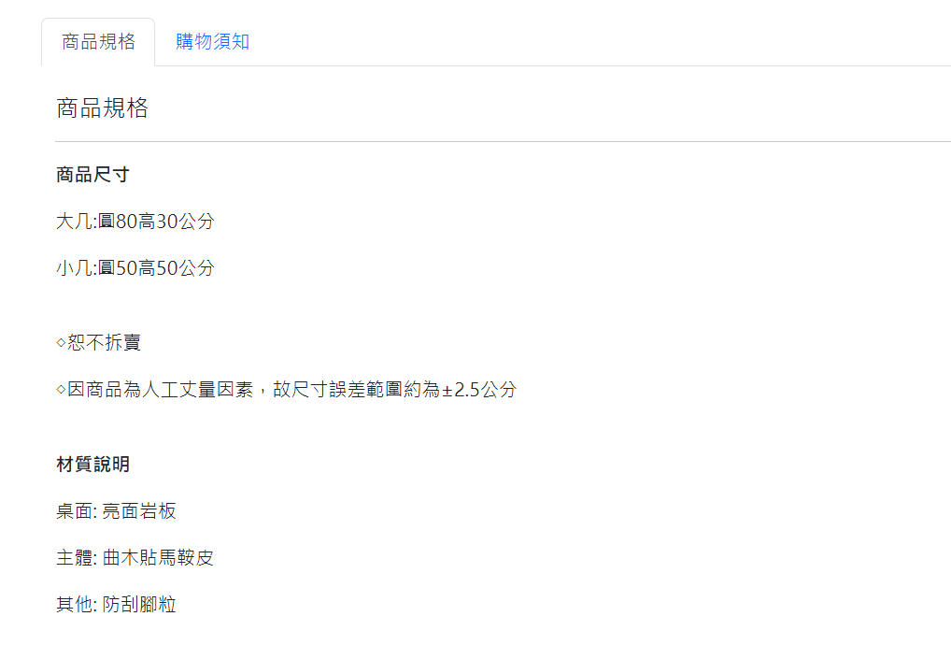
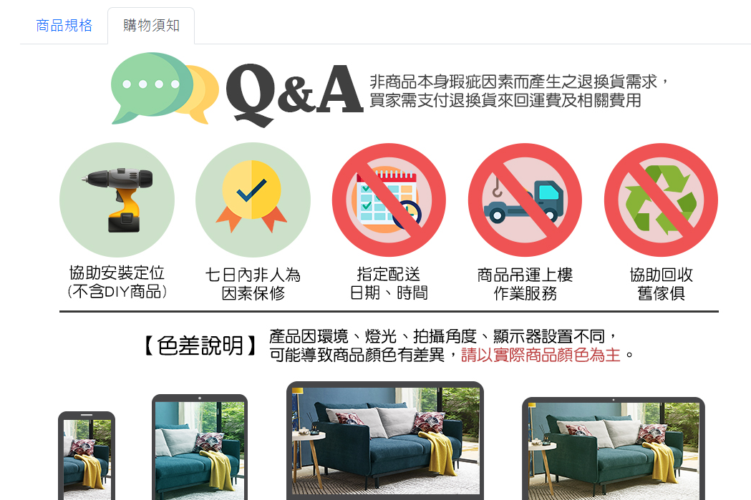
Tabbed panel

Slide 16
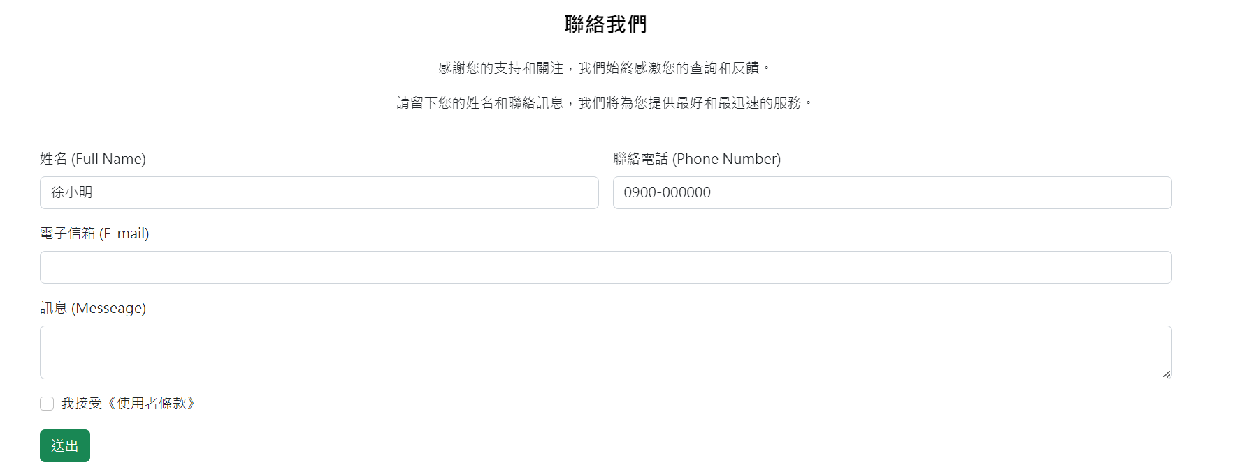
聯絡我們

Slide 17
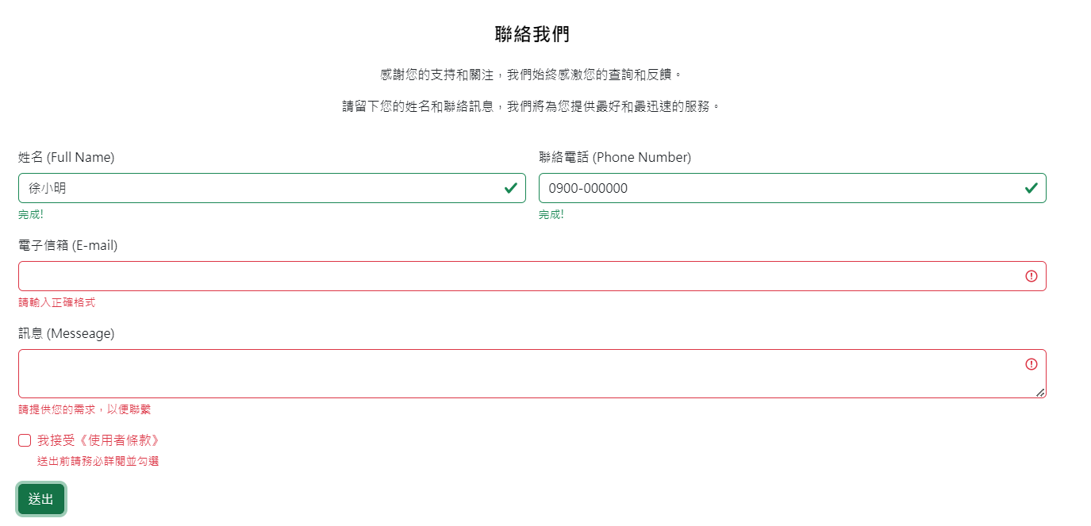
聯絡我們
Validation

Slide 18
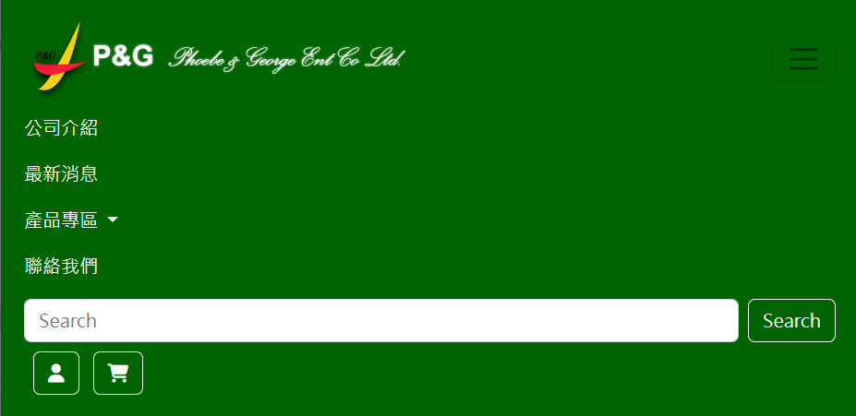
響應式設計

Slide 19

Demo
Phoebe & George | 優順實業股份有限公司

Slide 20
圖片來源
https://www.rerong8.com.tw/index.php
https://www.rerong8.com.tw/feature/feature.php?fbclid=IwZXh0bgNhZW0CMTAAAR1Z4HsslFM_s9C1psIlSAsS-lYRteMA-mAZ5CBGYUE9GQ_Qq3VQCxJ4OZ8_aem_AaMu1h5JqWNRk9dCvL01e5viQIsoyM9ejNYF8UFcV498Q1t_nFrXjI86SPTPAD49c_O4v_wPQDmf5uYPzKgJ1HeI

Slide 21
結語
剛開始接觸完HTML和CSS，轉向要使用Bootstrap做頁面，需要一些時間知道它的樣式和用詞，適應後覺得…感謝Bootstrap！
將作品給全端工程師朋友看過，得到很多實用的回饋和修正的建議，知道除了完成以外，還能完成得很簡潔
目前遇到的困難是製作：在同一個頁面內，針對不同商品做詳細介紹，會嘗試用JavaScript的switch....case語法，做資料的替換完成

